Slide 1
Pneumopathies Interstitielles Diffuses
Fibrose Pulmonaire Idiopathique
Lidwine Wémeau
Service de Pneumologie et Immuno Allergologie
Centre de Compétences des Maladies Pulmonaires Rares
Hôpital Calmette
CHRU Lille
lidwine.wemeau@chru-lille.fr

Slide 2
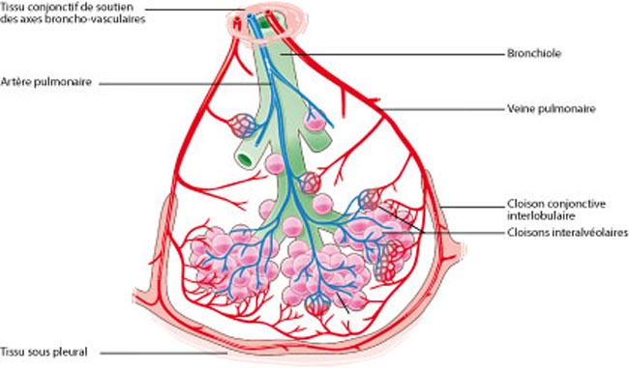
P Interstitielle Diffuse = Définition Anatomo-Radiologique
Affections caractérisées par une infiltration de l’interstitium pulmonaire par:
  des cellules inflammatoires
  ou des cellules néoplasiques
  ou de l’œdème
  ou de la matrice extra-cellulaire riche en collagène

Slide 3
P Interstitielle Diffuse = Définition Anatomo-Radiologique
Interstitium=
  Cloisons péribronchovasculaires
  Tissu sous pleural
  Septas interlobulaires
  Tissu centrolobulaires
  Cloisons intralobulaires i.e. inter-alvéolaires
  Membrane alvéolo-capillaire

Slide 4
P Interstitielle Diffuse = Définition Anatomo-Radiologique
Interstitium=
  Cloisons péribronchovasculaires
  Tissu sous pleural
  Septas interlobulaires
  Tissu centrolobulaires
  Cloisons intralobulaires i.e. inter-alvéolaires
  Membrane alvéolo-capillaire
RADIO de THORAX
TDM THORACIQUE

Slide 5
P Interstitielle Diffuse = Définition Anatomo-Radiologique
Verre dépoli
Condensations (ou infiltrats)
Opacités nodulaires
Opacités linéaires (septales ou non septales)
Cavités, kystes (différent de l’emphysème)
RADIO de THORAX
TDM THORACIQUE

Slide 6
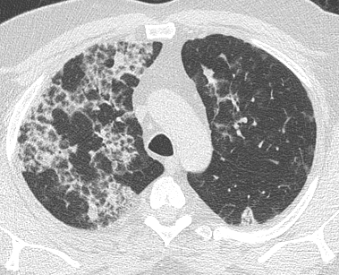

Slide 7
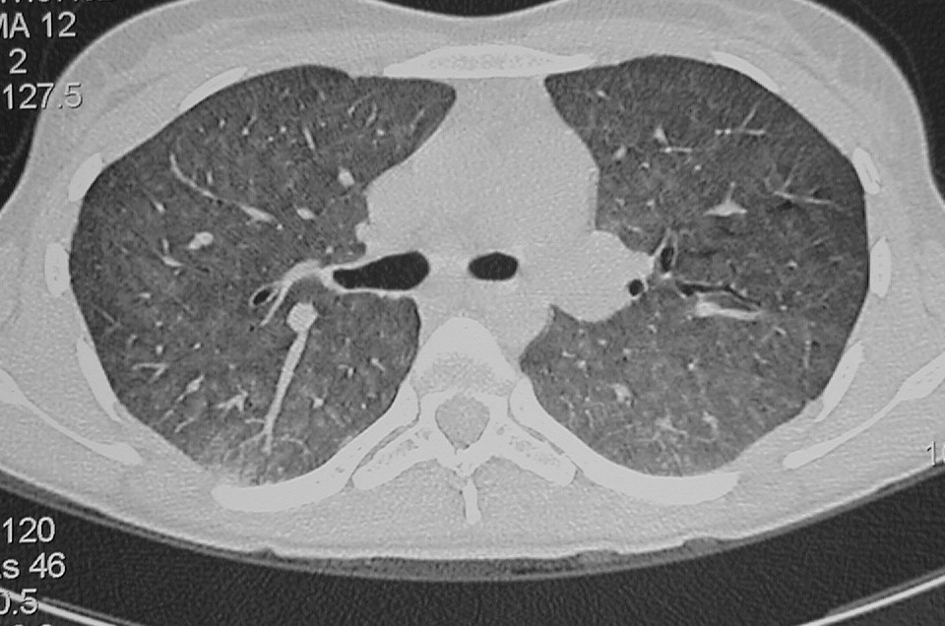

Slide 8
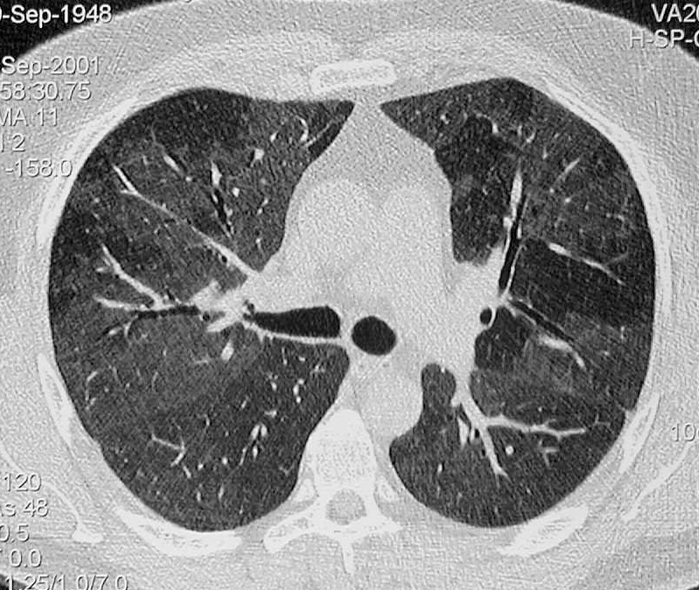

Slide 9
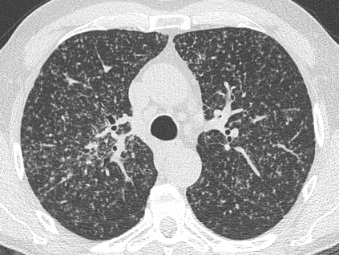

Slide 10
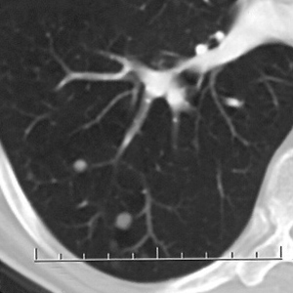
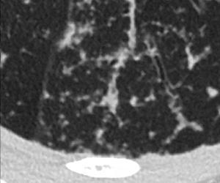
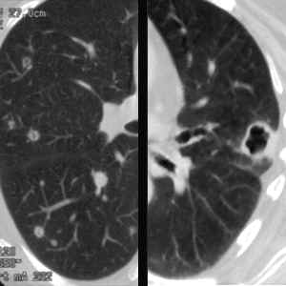
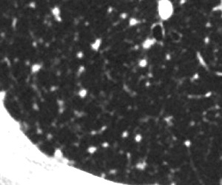

Slide 11
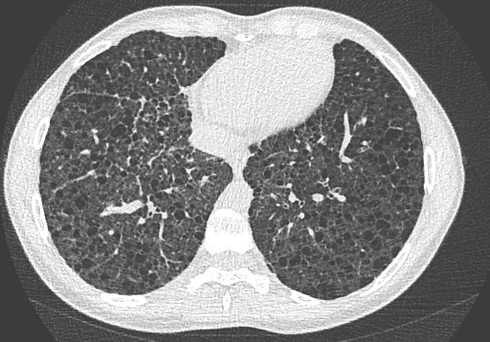

Slide 12
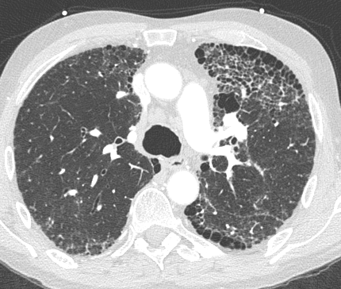

Slide 13
Diagnostic: Rx Thorax, TDM thorax
Retentissement fonctionnel
Clinique: dyspnée
Test de marche
EFR, GDS
EFX
Enquête étiologique
Exposition, environnement
Traitement habituel
Clinique
Biologie
LBA
TDM thoracique
…
Stratégie thérapeutique
différente selon le diagnostic précis et la sévérité

Slide 14
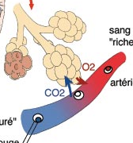
Retentissement fonctionnel
1- anomalies des échanges gazeux
2- restriction

Slide 15
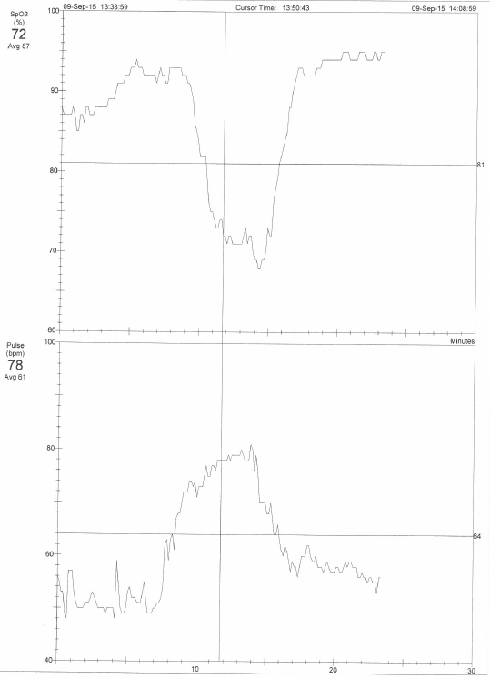
Retentissement fonctionnel
Désaturation à l’effort
DLCO
Trouble ventilatoire restrictif
Hypoxémie de repos (hypercapnie tardive)

Slide 16

Bilan étiologique

Slide 17
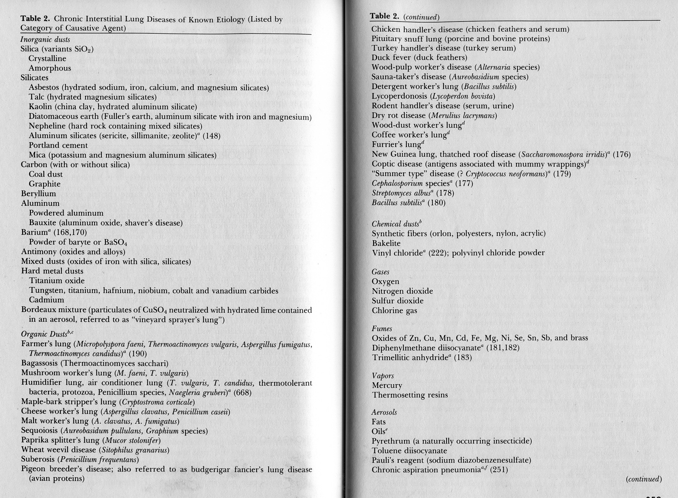

Slide 18
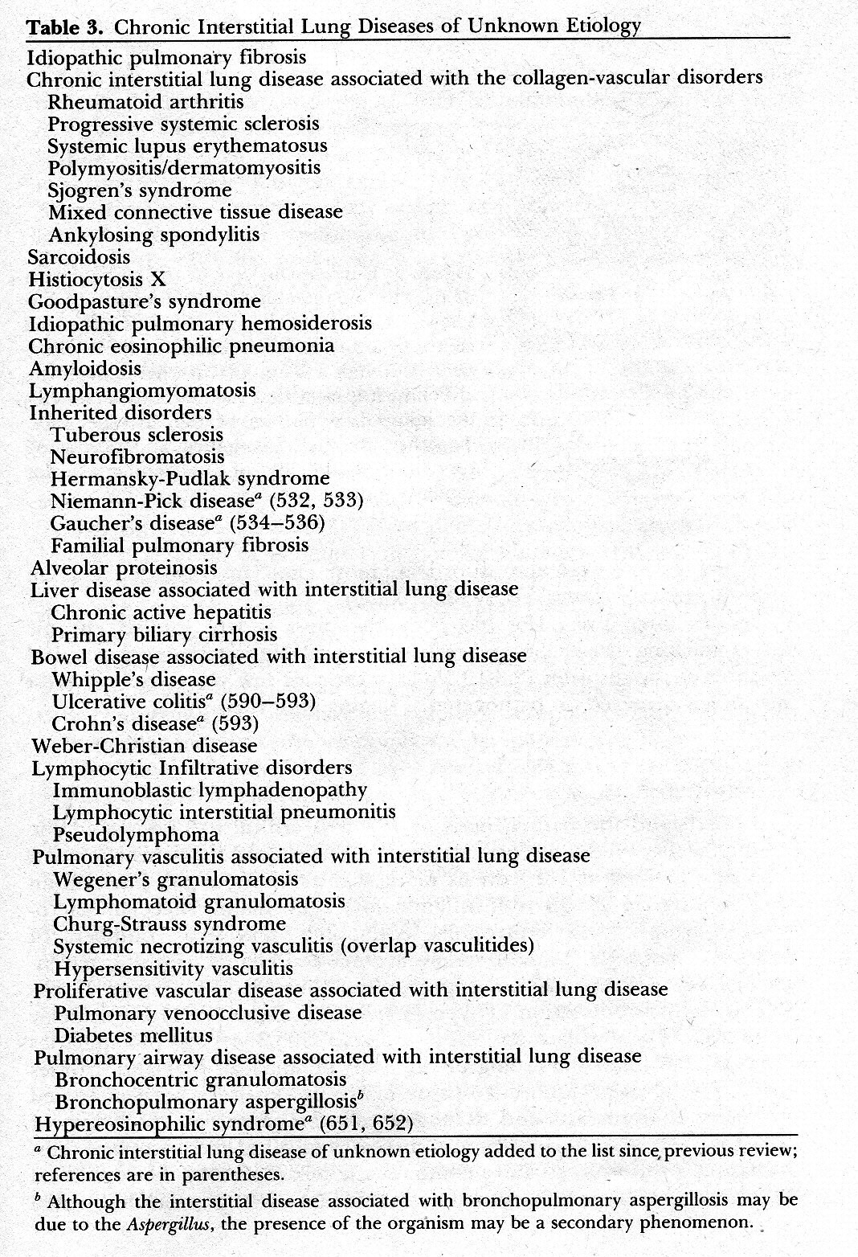

Slide 19
PNEUMOPATHIES INTERSTITIELLES DIFFUSES
PID de cause connue
PID de cause inconnue
…
…
…
…
…
…
Granulomatoses
…
Vascularites
…
…
Autres
…
…
…
…
Connectivites
…
…
…
…
Pneumopathies interstitielles idiopathiques

Slide 20
PNEUMOPATHIES INTERSTITIELLES DIFFUSES
PID de cause connue
PID de cause inconnue
Pneumoconioses: asbestose, silicose, berylliose
Pneumopathies médicamenteuses
Pneumopathies d’hypersensibilité
Pathologies néoplasiques: carcinome bronchioloalvéolaire, lymphangite carcinomateuse, lymphome
Infections chroniques: pneumocystose, miliaire tuberculeuse
Insuffisance cardiaque
Granulomatoses
sarcoïdose
Vascularites
Syndrome de Churg et Strauss
maladie de Wégener
Autres
histiocytose X
protéinose alvéolaire
Lymphangioléiomyomatose
pneumopathie chronique à éosinophile
Connectivites
Polyarthrite rhumatoïde
Polymyosite et dermatopolymyosite
Sclérodermie
Syndrome de Gougerot Sjögren
Pneumopathies interstitielles idiopathiques (PII)
Fibrose pulmonaire idiopathique
Pneumopathie interstitielle non spécifique
Pneumopathie organisée cryptogénique
Bronchiolite respiratoire avec pneumopathie interstitielle
Pneumopathie interstitielle desquamative
Autres et PII rares ou inclassables

Slide 21
Pneumopathies interstitielles idiopathiques
Non familiales
> 80%
Familiales
2-20%
PII majeures
PII rares
LIP
PPFE
PII inclassables
PII chroniques fibrosantes
FPI
PINS
PII aiguës ou subaiguës
POC
PIA
Exacerbation aiguë de PII
PII liées au tabac
Rb-ILD
DIP
Diagnostics histologiques rares
PI bronchiolocentrique
AFOP

Slide 22
Conduite diagnostique devant une pneumopathie interstitielle diffuse
Interrogatoire
Examen clinique
Profession
Exposition
Médicaments
Antécédents
Signes extrarespiratoires
  Syndrome de Raynaud
  Syndrome sec
  douleurs articulaires
  myalgies
  lésions cutanées

Slide 23
Conduite diagnostique devant une pneumopathie interstitielle diffuse
Scanner thoracique
biologie
Aspect TDM+++
LESION ELEMENTAIRE
  PID « typiques »
  Petits signes: Mégaoesophage, Plaques pleurales
AAN, FR, Ac anti CCP
ANCA
ECA
sérodiagnostics

Slide 24
Conduite diagnostique devant une pneumopathie interstitielle diffuse
Interrogatoire
Examen clinique
Scanner thoracique
biologie
Diagnostic
Pas de diagnostic
Endoscopie bronchique
prélèvements orientés selon l’hypothèse diagnostique
LBA, biopsies bronchiques
Ponctions ganglionnaires
Explorations extrathoraciques
si suspicion clinique
EMG, IRM musculaire, BGSA, capillaroscopie…

Slide 25
Conduite diagnostique devant une pneumopathie interstitielle diffuse
Interrogatoire
Examen clinique
Scanner thoracique
biologie
Diagnostic
Pas de diagnostic
Endoscopie bronchique
prélèvements orientés selon l’hypothèse diagnostique
LBA, biopsies bronchiques
Ponctions ganglionnaires
Explorations extrathoraciques
si suspicion clinique
EMG, IRM musculaire, BGSA, capillaroscopie…
Diagnostic
Pas de diagnostic
Biopsie pulmonaire chirurgicale?
A réaliser si risque acceptable et intérêt thérapeutique

Slide 26
Diagnostic histologique
Pneumopathie interstitielle commune (UIP)
Pneumopathie interstitielle non spécifique
Dommage alvéolaire diffus
Pneumopathie interstitielle desquamative
Pneumopathie organisée
Bronchiolite respiratoire
Pneumopathie interstitielle lymphocytaire

Slide 27
Diagnostic histologique
PID idiopathique correspondante
Pneumopathie interstitielle commune (UIP)
Fibrose pulmonaire idiopathique
Pneumopathie interstitielle non spécifique
Pneumopathie interstitielle non spécifique idiopathique
Dommage alvéolaire diffus
Pneumopathie interstitielle aiguë
Pneumopathie interstitielle desquamative
Pneumopathie interstitielle desquamative
Pneumopathie organisée
Pneumopathie organisée cryptogénique
Bronchiolite respiratoire avec pneumopathie interstitielle
Bronchiolite respiratoire
Pneumopathie interstitielle lymphocytaire
Pneumopathie interstitielle lymphocytaire

Slide 28
Diagnostic histologique
PID idiopathique correspondante
Autres PID possibles
Asbestose
PID des Connectivites
Pneumopathie d’hypersensibilité
Médicaments
Pneumopathie interstitielle commune (UIP)
Fibrose pulmonaire idiopathique
PID des Connectivites
Pneumopathie d’hypersensibilité
Médicaments
Pneumopathie interstitielle non spécifique
Pneumopathie interstitielle non spécifique idiopathique
Dommage alvéolaire diffus
Pneumopathie interstitielle aiguë
SDRA de toute cause
Pneumopathie interstitielle desquamative
Pneumopathie interstitielle desquamative
Pneumopathie organisée
Pneumopathie organisée cryptogénique
Pneumopathie organisée post radique, post infectieuse
Bronchiolite respiratoire avec pneumopathie interstitielle
Bronchiolite respiratoire
Pneumopathie interstitielle lymphocytaire
Pneumopathie interstitielle lymphocytaire
Syndrome de Gougerot Sjogren
VIH

Slide 29
Biopsie pulmonaire chirurgicale
Type histologique
Interrogatoire
Examen clinique
Scanner thoracique
biologie
Explorations extrathoraciques
En fonction de la suspision
EMG, IRM musculaire, BGSA, capillaroscopie…
Diagnostic

Slide 30

Conclusion 2
Bilan étiologique
histo
Clinique
TDM
Biologie
« Les formes rares des maladies fréquentes sont toujours plus fréquentes que les formes fréquentes des maladies rares »

Slide 31
diagnostic… les messages
Crépitants velcro persistants → scanner
PID → bilan en milieu spécialisé

Slide 32
FIBROSE PULMONAIRE IDIOPATHIQUE
2015

Slide 33
Fibrose
≠
Fibrose pulmonaire idiopathique
Fibrose (nom féminin): sclérose
Augmentation pathologique du tissu conjonctif d’un organe

Slide 34
PNEUMOPATHIES INTERSTITIELLES DIFFUSES
PID de cause connue
PID de cause inconnue
Pneumoconioses: asbestose, silicose, berylliose
Pneumopathies médicamenteuses
Pneumopathies d’hypersensibilité
Pathologies néoplasiques: carcinome bronchioloalvéolaire, lymphangite carcinomateuse, lymphome
Infections chroniques: pneumocystose, miliaire tuberculeuse
Insuffisance cardiaque
Granulomatoses
sarcoïdose
Vascularites
Syndrome de Churg et Strauss
maladie de Wégener
Autres
histiocytose X
protéinose alvéolaire
Lymphangioléiomyomatose
pneumopathie chronique à éosinophile
Connectivites
Polyarthrite rhumatoïde
Polymyosite et dermatopolymyosite
Sclérodermie
Syndrome de Gougerot Sjögren
Pneumopathies interstitielles idiopathiques (PII)
Fibrose pulmonaire idiopathique
Pneumopathie interstitielle non spécifique
Pneumopathie organisée cryptogénique
Bronchiolite respiratoire avec pneumopathie interstitielle
Pneumopathie interstitielle desquamative
Autres et PII rares ou inclassables

Slide 35
PNEUMOPATHIES INTERSTITIELLES DIFFUSES
PID de cause connue
PID de cause inconnue
Pneumoconioses: asbestose, silicose, berylliose
Pneumopathies médicamenteuses
Pneumopathies d’hypersensibilité
Pathologies néoplasiques: carcinome bronchioloalvéolaire, lymphangite carcinomateuse, lymphome
Infections chroniques: pneumocystose, miliaire tuberculeuse
Insuffisance cardiaque
Granulomatoses
sarcoïdose
Vascularites
Syndrome de Churg et Strauss
maladie de Wégener
Autres
histiocytose X
protéinose alvéolaire
Lymphangioléiomyomatose
pneumopathie chronique à éosinophile
Connectivites
Polyarthrite rhumatoïde
Polymyosite et dermatopolymyosite
Sclérodermie
Syndrome de Gougerot Sjögren
Pneumopathies interstitielles idiopathiques (PII)
Fibrose pulmonaire idiopathique
Pneumopathie interstitielle non spécifique
Pneumopathie organisée cryptogénique
Bronchiolite respiratoire avec pneumopathie interstitielle
Pneumopathie interstitielle desquamative
Autres et PII rares ou inclassables

Slide 36
Pneumopathies interstitielles idiopathiques
Non familiales
> 80%
Familiales
2-20%
PII majeures
PII rares
LIP
PPFE
PII inclassables
PII chroniques fibrosantes
FPI
PINS
PII aiguës ou subaiguës
POC
PIA
Exacerbation aiguë de PII
PII liées au tabac
Rb-ILD
DIP
Diagnostics histologiques rares
PI bronchiolocentrique
AFOP

Slide 37
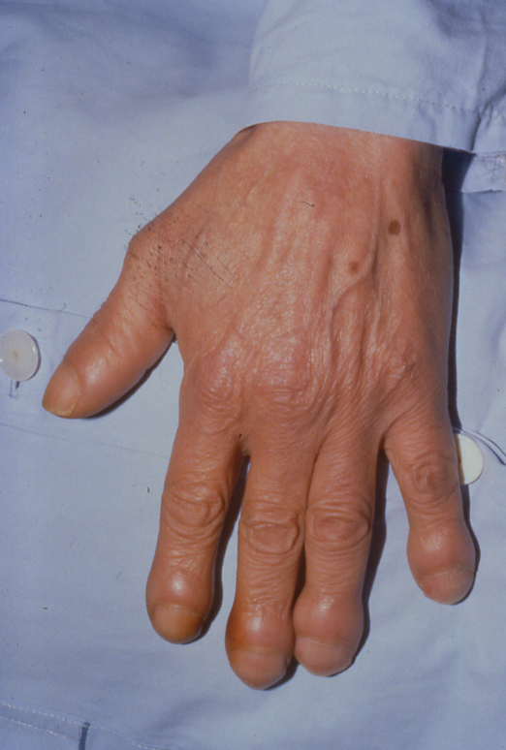
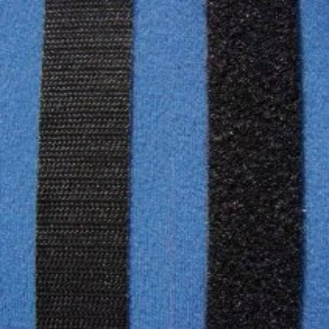
FPI: présentation
Incidence: 5-10/100 000 hab
Prévalence: 14-43/100 000 hab
Homme>femme
> 50 ans
Dyspnée d’apparition progressive
Toux sèche
Crépitants secs « velcro » des bases
Hippocratisme digital

Slide 38
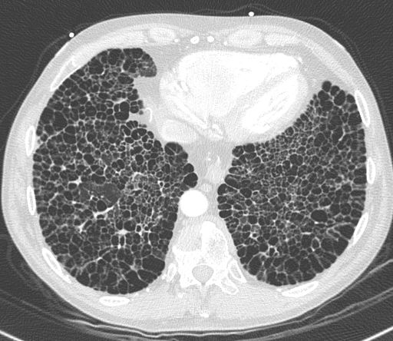

Slide 39
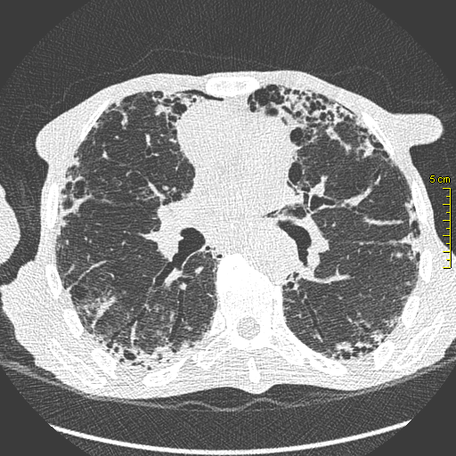
FPI: TDM
Réticulations
Rayon de miel
Bronchectasies de traction
Perte de volume
Gradient apico-basal

Slide 40
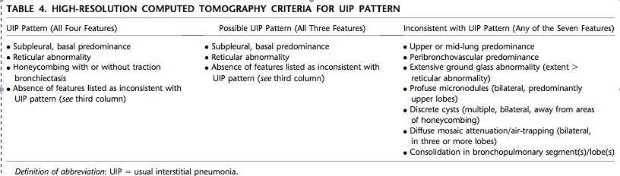
FPI: Consensus 2011
Diagnostic

Slide 41
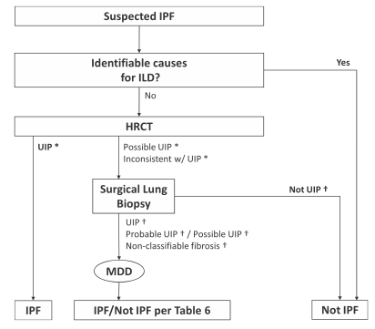
FPI: Consensus 2011
Diagnostic
ATS 2011

Slide 42
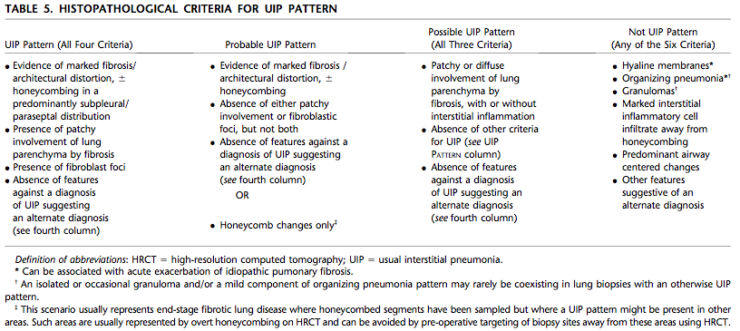
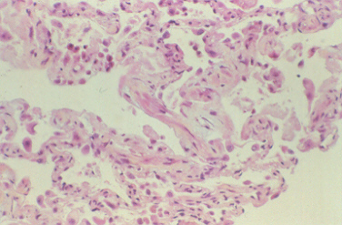
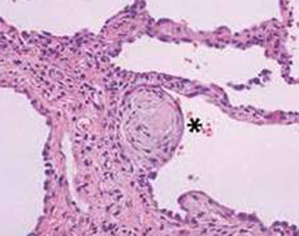
FPI: Consensus 2011
Diagnostic

Slide 43
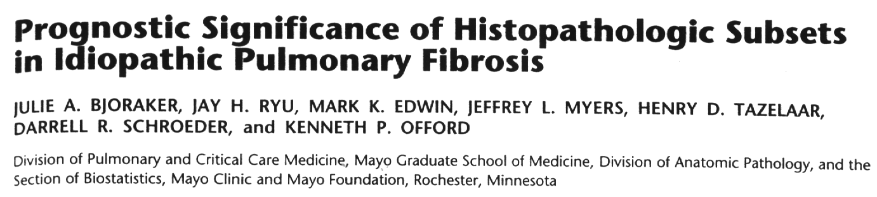
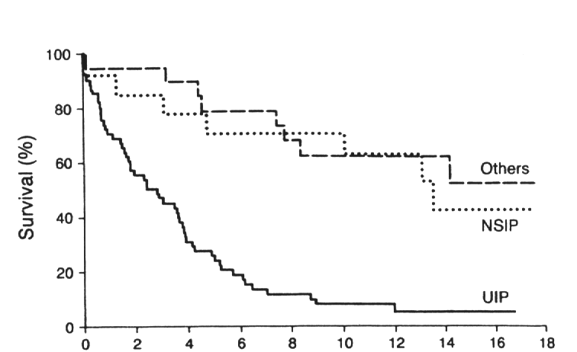
La fibrose pulmonaire idiopathique
Est une maladie grave.

Slide 44
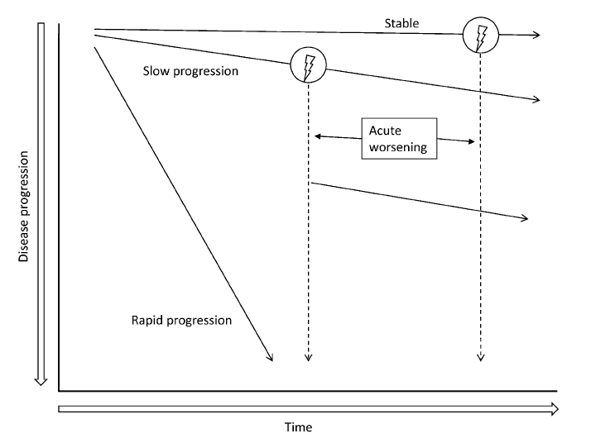

Slide 45
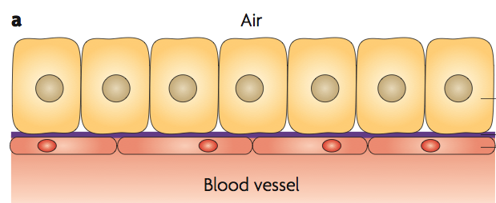
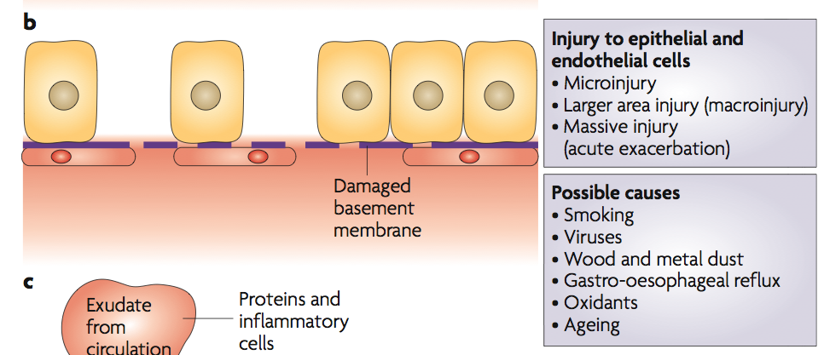
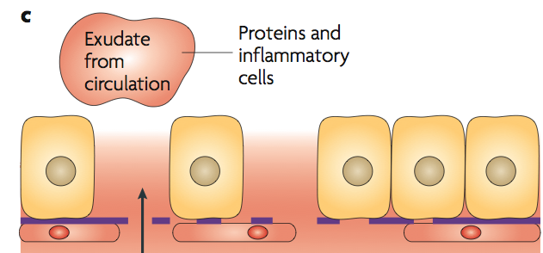
FPI: Physiopathologie
Réparation anormale: incapacité à recréer une barrière épithéliale intègre
Agressions multifocales
Origine: Infection virale? Fumée de cigarette? RGO? exposition environnementale? Agent oxydant?
Caractère répété: hétérogénéité des lésions
Inflammation
Importance de l’inflammation?
Libération de médiateurs avec un profil TH1
Du Bois RM, Nature Reviews 2010

Slide 46
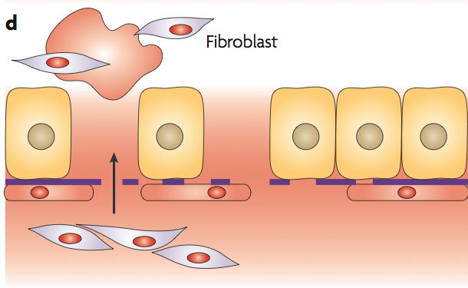
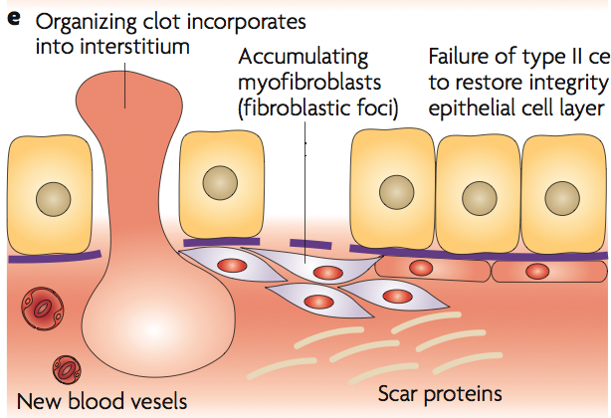
Libération de cytokines profibrosantes
TGFβ, endothéline1, métalloprotéases, médiateurs pro coagulants…
Quelles cibles?
Caractère redondant
Accumulation d’un exsudat
Epaississement de la MEC
Prolifération de fibroblastes
Apparition de myofibroblastes
Origine des myofibroblastes?
Formation du foyer fibroblastique

Slide 47
FPI: Traitement
Des années de recherches vaines…

Slide 48
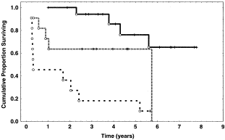
FPI: Traitement
Des années de recherches vaines…
FPI diagnostiquée sur BPC
41 patients: 1mg/kg/j pendant 3 mois
Si répondeur (27%) poursuite
Si stable ou non répondeurs (46 + 19%) arret CT
100% des patients ont des effets secondaires
Survie « stable » meilleure
Flaherty 2001

Slide 49
FPI: Traitement
Des années de recherches vaines…
« No pharmacological therapy has been proven unequivocally to alter or reverse the inflammatory process of IPF. More importantly perhaps, little information has appeared supportive of the theory that the fibrotic process can be reversed».
Am. J. Respir. Crit. Care Med 2000

Slide 50
FPI: Traitement
Et maintenant?

Slide 51
FPI: Traitement
Seule la transplantation pulmonaire
améliore la survie des patients atteints de FPI
<60-65 ans
Absence de comorbidité significative
DLCO<30% ou dégradation rapide
Possibilité de transplantation monopulmonaire
Possibilité de super-urgence
Anticipation++++

Slide 52
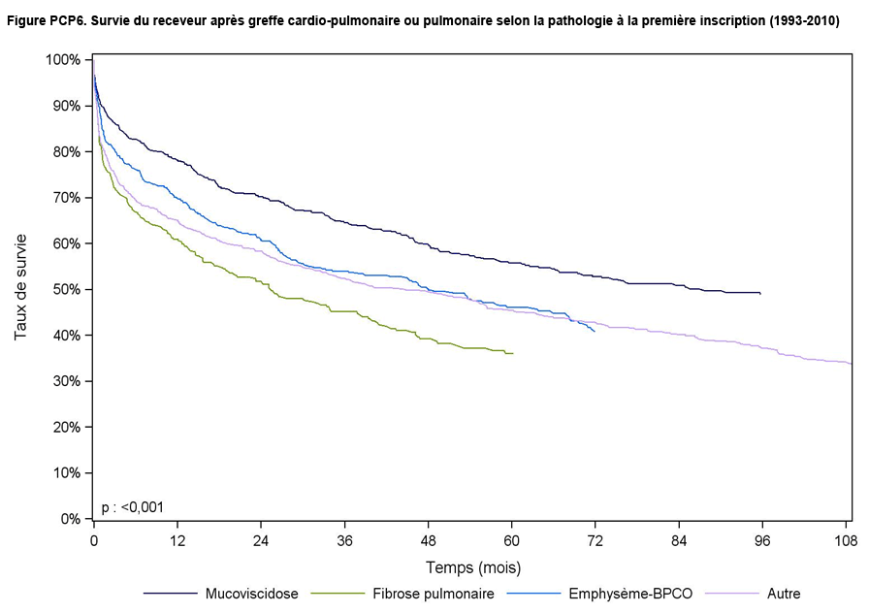

Slide 53
FPI: Traitement
Et maintenant?

Slide 54
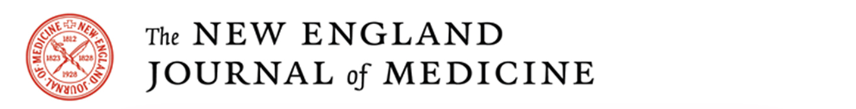
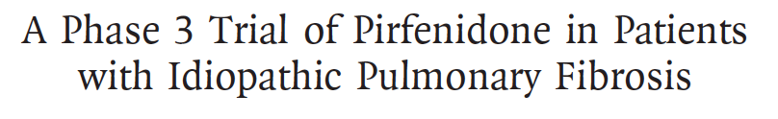

18 Mai 2014
1
2
Raghu et al.; Richeldi et al. ; King et al. NEJM May 18 2014

Slide 55
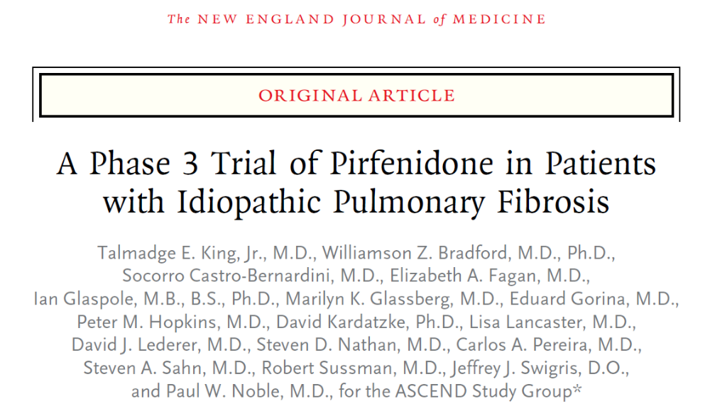

Slide 56
Le protocole
King, NEJM
ASCEND
 |  | Histo
 |  | Pas de biopsie | PIC certaine
TDM | PIC certaine | FPI certaine | FPI certaine
 | PIC possible |  | FPI certaine
CVF=50-90%
DLCO= 30-90%
VEMS/CVF ≥ 0,80
PIRFENIDONE 2403 mg/j
N= 278
52 sem
N= 277
PLACEBO

Slide 57
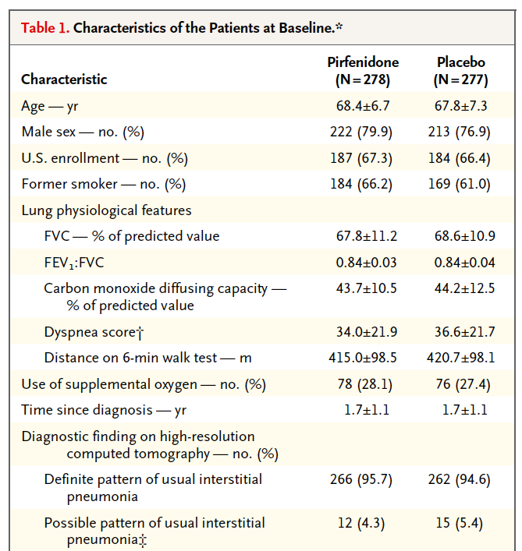
Les résultats
King, NEJM

Slide 58
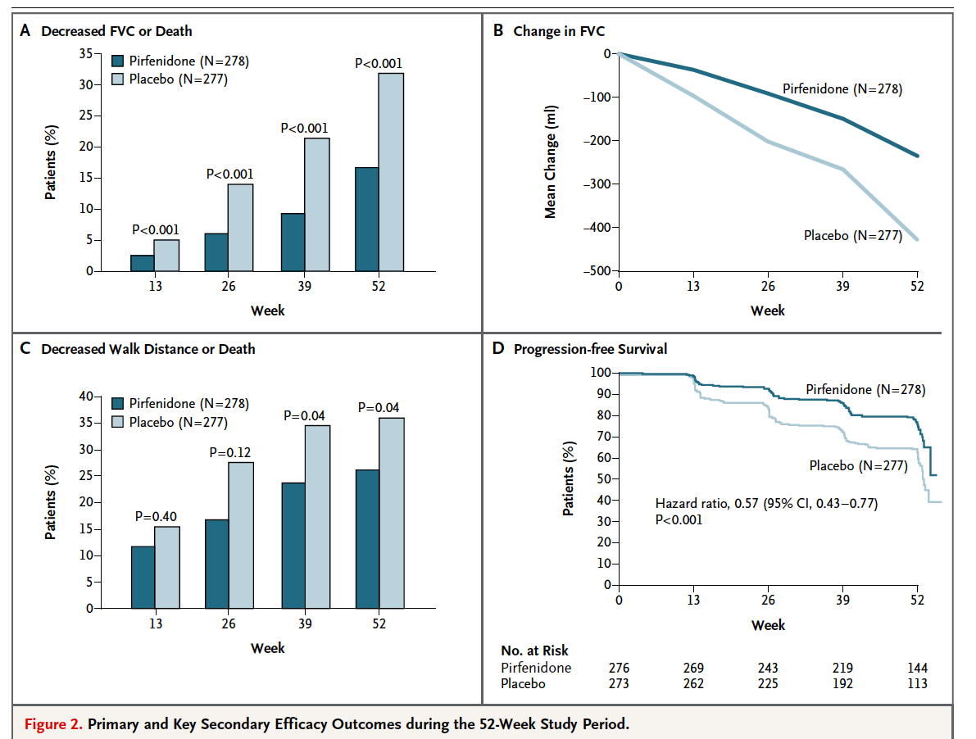
Les résultats
King, NEJM
Notes:
La progression était définie comme une baisse de la CVF% de 10 points ou une baisse de plus de 50 m au 6TM ou le décès
La perte de CVF était en moyenne de 235mL en Pi et de 428mL en pla

Slide 59
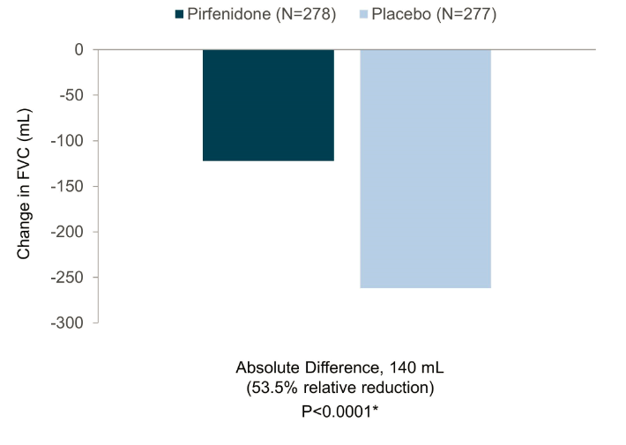
Les résultats
King, NEJM
Notes:
La différence de pente de déclin de la CVF était de 140mL

Slide 60
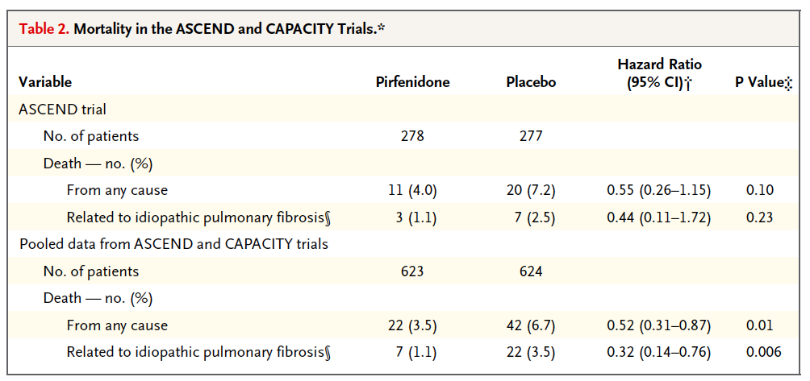
Les résultats
King, NEJM

Slide 61
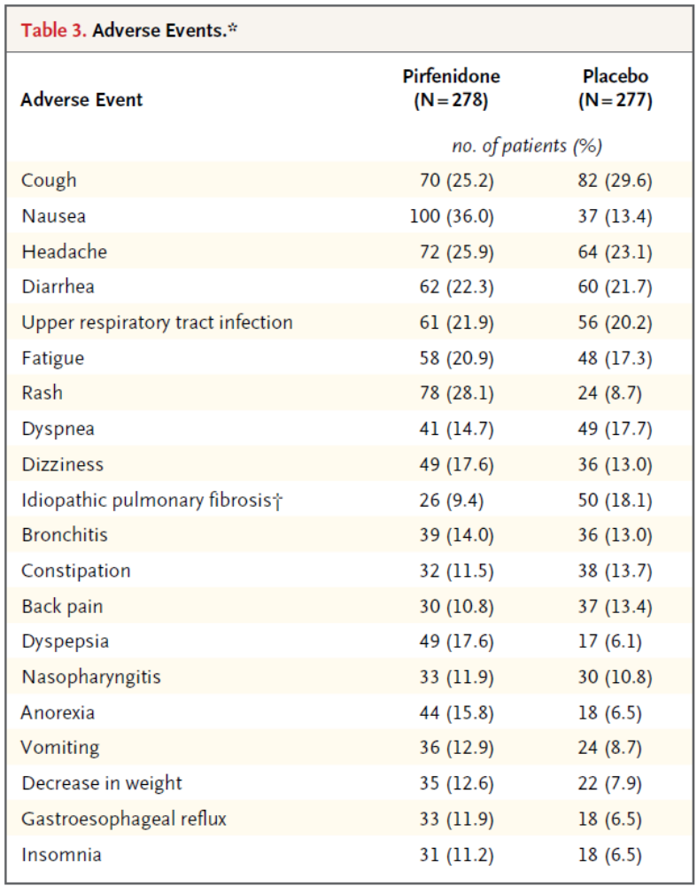
Les résultats
King, NEJM
Interruption du traitement:
<5%

Slide 62
Les messages
King, NEJM
Efficacité de la pirfenidone dans le ralentissement du déclin de la CVF
Efficacité sur la survie

Slide 63
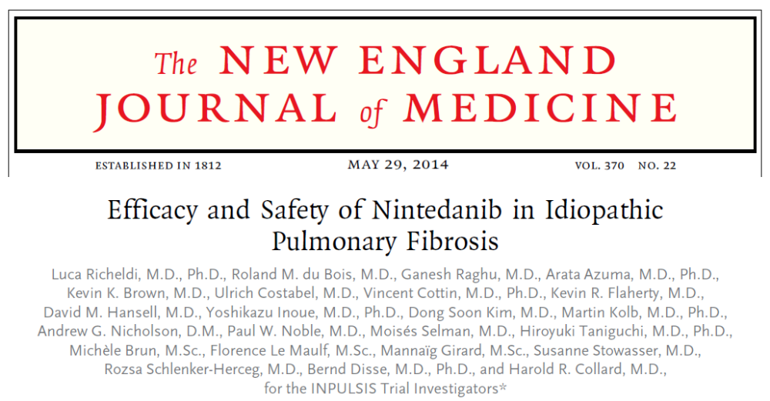

Slide 64
Le protocole
Richeldi, NEJM
 |  | Histo
 |  | Pas de biopsie | PIC certaine
TDM | PIC certaine | FPI certaine | FPI certaine
 | PIC possible | FPI possible | FPI certaine
CVF≥50%
DLCO= 30-79%
Diagnostic < 5 ans
NINTEDANIB 300mg/j
NINTEDANIB 300mg/j
N= 309
N= 329
52 sem
52 sem
N= 204
N= 219
PLACEBO
PLACEBO
INPULSIS 1
INPULSIS 2

Slide 65
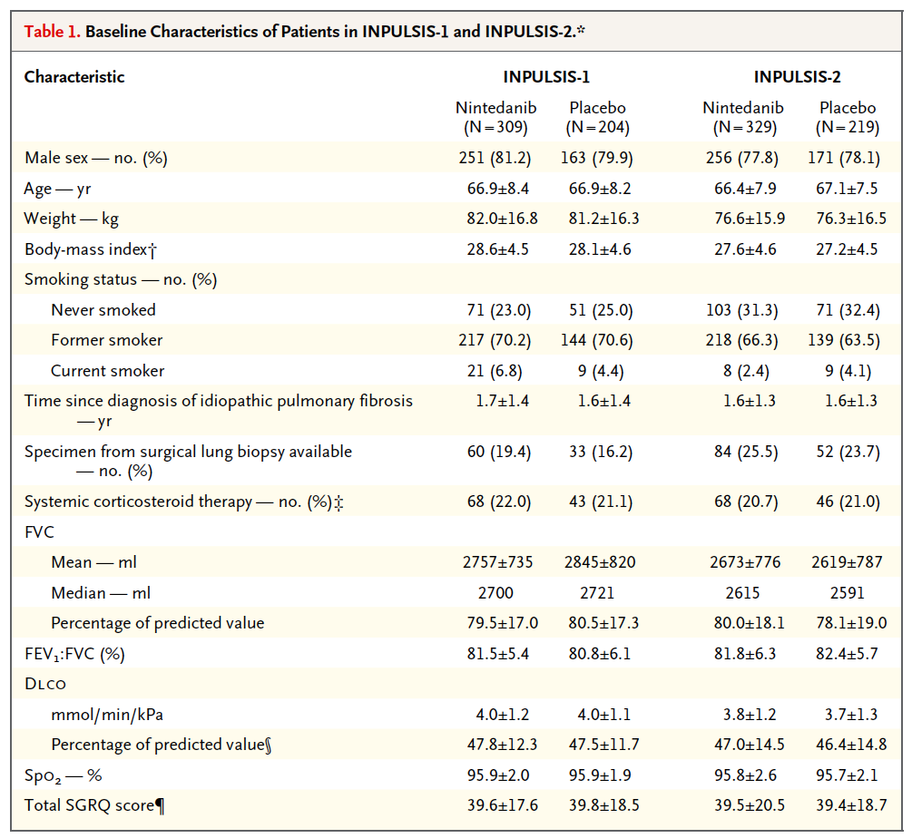
Les résultats
Richeldi, NEJM

Slide 66
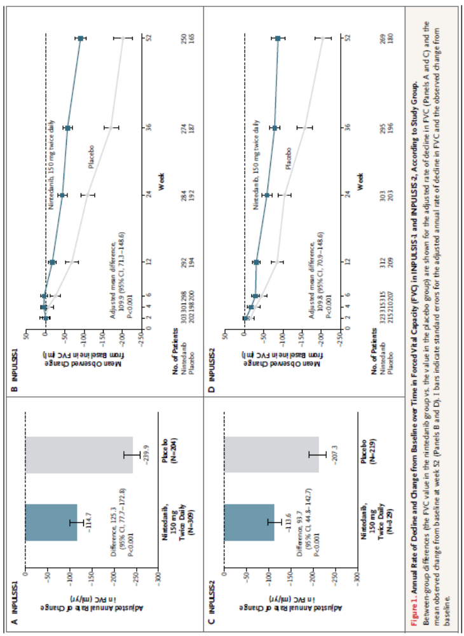
Les résultats
Richeldi, NEJM
Notes:
Critère principal de jugement: pente de déclin de la CVF, calculée comme une moyenne de la pente des droites de regression de CVF chez chaque patient
2. En analyse poolée, la différence entre les deux groupes était de l’odre de 110mL/an

Slide 67
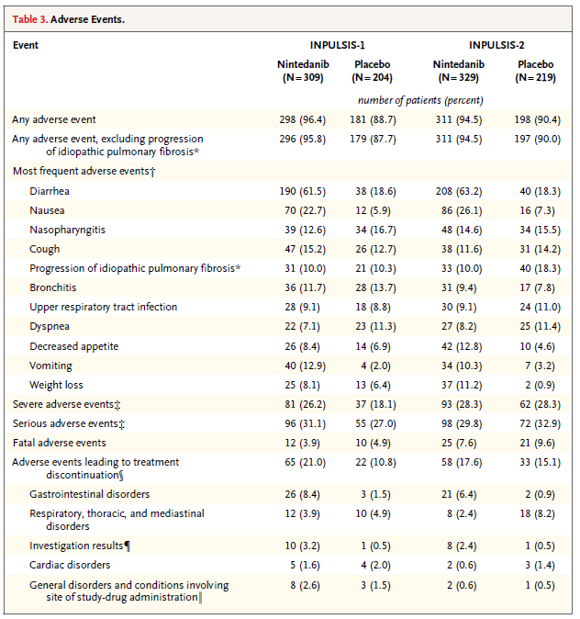
Les résultats
Richeldi, NEJM
Diarrhée entrainant un arrêt prématuré de l’étude <5% des cas
Elevation des transas >3N≈5%
IDM 10 patients (vs 2)

Slide 68
Les Messages
Richeldi, NEJM
Le nintédanib est efficace pour ralentir le déclin de la CVF
Signal positif pour la prévention des exacerbations
AMM obtenue en France le 16 janvier 2015.

Slide 69
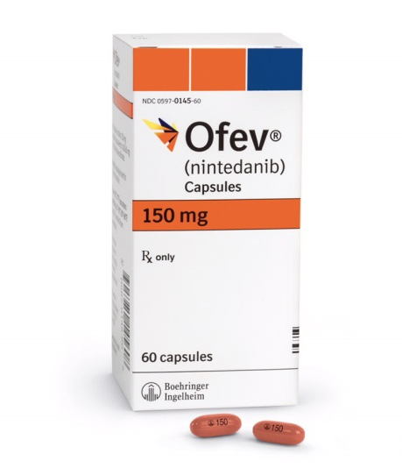
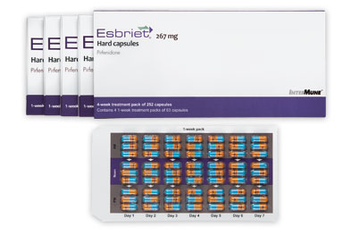
FPI: Traitement médicamenteux
Traitements antifibrotiques: ralentissent le déclin de la fonction respiratoire
Médicaments coûteux
ALD 100%: 14.3 ou hors liste
Ordonnance d’exception. Prescription à valider en DMD
Pirfénidone: ESBRIET°
9 gélules/j
Troubles digestifs
photosensibilité
Nintédanib: OFEV°
2 caps molles/j
Diarrhée
Toxicité hépatique

Slide 70
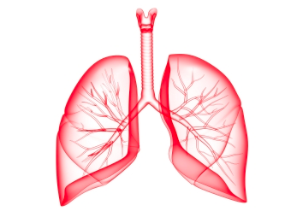
médicaments
transplantation

Slide 71
médicaments
transplantation
traitement des symptômes

Slide 72
FPI: Traitement des symptômes
Toux:
  Traitements antitussifs décevants
  Corticothérapie à faible dose (5mg/j ou 10mg/j)
Dyspnée:
  Oxygène?
  Morphine?

Slide 73
médicaments
transplantation
traitement des symptômes
Réhabilitation respiratoire

Slide 74
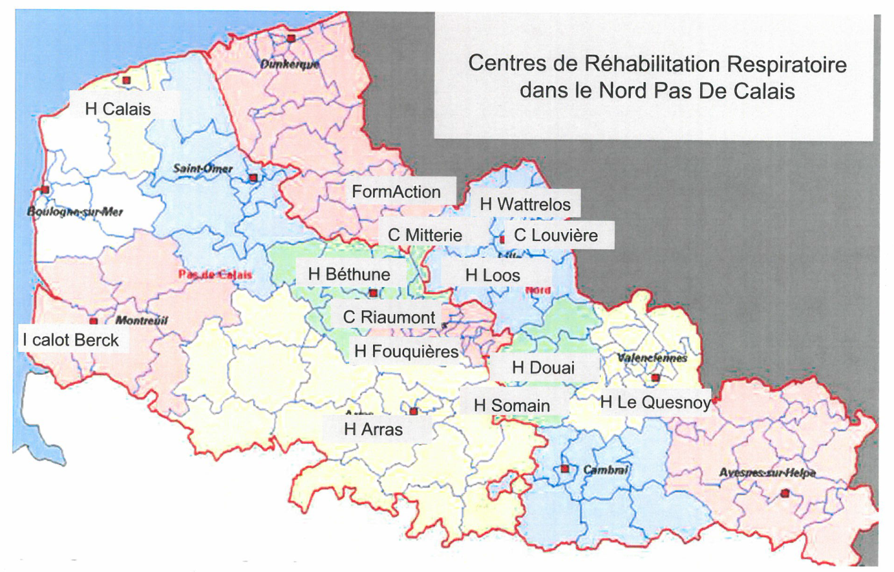
FPI: réhabilitation respiratoire

Slide 75
médicaments
transplantation
Traitement des
comorbidités
traitement des symptômes
Réhabilitation respiratoire

Slide 76
FPI: Traitement des comorbidités
RGO
Coronaropathie
SAS

Slide 77
médicaments
transplantation
Soins palliatifs
Traitement des
comorbidités
traitement des symptômes
Réhabilitation respiratoire

Slide 78
FPI: Traitement. Les messages
FPI avant 60-65 ans: TOUJOURS penser à la transplantation
Les traitements antifibrotiques ralentissent le déclin de la fonction respiratoire
→ Intérêt d’un dépistage précoce

Slide 79
FPI: Traitement. Les messages
FPI avant 60-65 ans: TOUJOURS penser à la transplantation
Les traitements antifibrotiques ralentissent le déclin de la fonction respiratoire
→ Intérêt d’un dépistage précoce
Crépitants velcro persistants → scanner
PID → bilan en milieu spécialisé

Slide 80
Pneumopathies interstitielles idiopathiques
Non familiales
> 80%
Familiales
2-20%
PII majeures
PII rares
LIP
PPFE
PII inclassables
PII chroniques fibrosantes
FPI
PINS
PII aiguës ou subaiguës
POC
PIA
Exacerbation aiguë de PII
PII liées au tabac
Rb-ILD
DIP
Diagnostics histologiques rares
PI bronchiolocentrique
AFOP

Slide 81
Pneumopathies interstitielles idiopathiques
Non familiales
> 80%
Familiales
2-20%
PII majeures
PII rares
LIP
PPFE
PII inclassables
PII chroniques fibrosantes
FPI
PINS
PII aiguës ou subaiguës
POC
PIA
Exacerbation aiguë de PII
PII liées au tabac
Rb-ILD
DIP
Diagnostics histologiques rares
PI bronchiolocentrique
AFOP

Slide 82

Les PID fibrosantes d’origine génétique
Anomalies du surfactant
SFTPC
SFTPB
SFTPA
ABCA3
Anomalies du complexe télomérase
TERT
TERC
Téloméropathie=
sd des télomères courts
Pas d’anomalie en dehors du poumon

Slide 83
Les PID fibrosantes d’origine génétique
Quand y penser?
Toute PID fibrosante et :
  Age<50 ans au diagnostic
  Atcd familial de PID fibrosante au premier degré
  Suspicion de téloméropathie: perso ou familial

Slide 84


Slide 86
La pneumologie en quelques diapos…

Slide 87


INSPIRATION
Echanges gazeux
EXPIRATION
Diffusion de l’O₂ et du CO₂
Phénomène actif
Phénomène passif

Slide 88
INSPIRATION
Echanges gazeux
EXPIRATION
Diffusion de l’O₂ et du CO₂
Phénomène actif
Phénomène passif
Contraction musculaire
Compliance pulmonaire
Bonne adéquation V/Q
Mb alvéolocapillaire fine
Débit expiratoire

Slide 89
INSPIRATION
Echanges gazeux
EXPIRATION
Diffusion de l’O₂ et du CO₂
Phénomène actif
Phénomène passif
Contraction musculaire
Compliance pulmonaire
Bonne adéquation V/Q
Mb alvéolocapillaire fine
Débit expiratoire
Volumes
Force musculaire
O2 CO2
Débits expiratoires

Slide 90
VRI
VC
CV
CPT
VRE
VR
VRI: volume de réserve inspiratoire
VRE: volume de réserve expiratoire
VT: volume courant
CV: capacité vitale
VR: volume résiduel
CPT: capacité pulmonaire totale

Slide 91




Pléthysmographie
Spirométrie
Courbe débit/ volume
Ensemble des volumes
VEMS: volume expiratoire maximal seconde
VEMS/CV

Slide 92
INSPIRATION
Echanges gazeux
EXPIRATION
Pléthysmographie
Étude musculaire
GDS
DLCO
Test de marche
Peak Flow
Spirométrie
Explorations du sommeil
Epreuve d’effort

Slide 93

TVR
TVO
Diminution des volumes pulmonaires
Volumes pulmonaires normaux
Expiration normale
Difficulté à l’expiration
T de diffusion
CPT
CV…
VEMS/CV normal
⬇ VEMS/CV
⬇ DLCO

Slide 94
TVR
TVO
Diminution des volumes pulmonaires
Volumes pulmonaires normaux
Expiration normale
Difficulté à l’expiration
T de diffusion
CPT
CV…
VEMS/CV normal
⬇ VEMS/CV
⬇ DLCO
Sévérité: CV
Sévérité: PaO2, DLCO
Sévérité: VEMS

Slide 95

TVR
TVO
CPT
CV…
VEMS/CV normal
⬇ VEMS/CV
Anomalies « pariétales »
PID
Obésité
Déformation thoracique
Maladies neuro-musculaires
T de diffusion
DLCO N
⬇ DLCO

Slide 96
TVR
TVO
CPT
CV…
VEMS/CV normal
⬇ VEMS/CV
Anomalies « pariétales »
PID
Obésité
Déformation thoracique
Maladies neuro-musculaires
T de diffusion
Sans TVR:
PID débutante
HTAP
DLCO N
⬇ DLCO

Slide 97


TVR
TVO
CPT
CV…
VEMS/CV normal
⬇ VEMS/CV
Anomalies « pariétales »
PID
Maladies bronchiques:
Asthme
mucoviscidose

Slide 98
TVR
TVO
CPT
CV…
VEMS/CV normal
⬇ VEMS/CV
Anomalies « pariétales »
PID
Maladies bronchiques:
Asthme
mucoviscidose
Hypercapnie
Hypoventilation nocturne
Hypoxémie
Désaturation à l’effort
HTP
Hypoxémie et hypercapnie variable

Slide 99





